Slide 1
Заболевания пищеварительной системы
Подготовила: учитель ЗООШ № 92
Загорулько Галина Валерьевна

Slide 3
Заболевания пищеварительной системы
Пищевые отравления
Гельмитные
Нарушение обмена
веществ

Slide 5
Причины гастрита К причинам хронического гастрита также относят: - повторные и длительные нарушения режима питания;
- употребление острой и грубой пищи;
- пристрастие к горячей пище;
- плохое разжевывание, еда всухомятку;
- употребление крепких спиртных напитков;
- длительный бесконтрольный прием лекарственных препаратов, обладающих раздражающим действием на слизистую оболочку желудка (салицилаты, бутадион, преднизолон, некоторые антибиотики, сульфаниламиды и др.);
- профессиональные вредности (соединения свинца, угольная, металлическая пыль и др.);
- эндогенные интоксикации при заболеваниях почек, подагре (при которых слизистой оболочкой желудка выделяются мочевина, мочевая кислота, индол, скатол);
- наследственная предрасположенность

Slide 7
Причины дисбактериоза кишечника - длительный бесконтрольный прием антибиотиков; - перенесенная острая кишечная инфекция; - несбалансированное питание; - хронические заболевания желудочно-кишечного тракта; - злоупотребление алкоголем; - тяжелые иммунодефициты (при лейкозе, СПИДе, лечении злокачественных опухолей лучевой и химиотерапией).

Slide 8
Симптомы дисбактериоза кишечника Симптомы и проявления обычно связаны с заболеванием или состоянием, которое вызвало дисбактериоз, и являются неспецифичными: - чувство дискомфорта в животе; - повышенное газообразование (метеоризм); - изменения стула (поносы, запоры или неустойчивый стул); - боли в животе.

Slide 10
Колит — это воспалительное заболевание внутренней (слизистой) оболочки толстого кишечника.
Острые колиты протекают быстро и бурно, хронические — долго и вяло. Острое воспаление толстой кишки нередко протекает одновременно с воспалением тонкой кишки (энтероколит) и желудка (гастрит).
Колиты бывают разными: язвенными (в стенках кишечника образуются язвочки), инфекционными (в них виноваты болезнетворные микроорганизмы), ишемическими (кровь плохо доходит до кишечника), лекарственными, радиационными и т.д.

Slide 11
Причин развития колита несколько:
кишечная инфекция (бактерии, вирусы, грибки, простейшие — например, дизентерия, сальмонеллез и др.);
длительный прием некоторых антибиотиков (например, линкомицина) и других лекарств (слабительных, нейролептиков и др.);
нарушение кровоснабжения кишки (наблюдается у пожилых людей);
неправильное питание (избыточное количество мучной и животной пищи в рационе, злоупотребление острой пищей и алкоголем, однообразное питание);
воздействие радиации;
дисбактериоз кишечника;
пищевая аллергия;
глисты;
отравление свинцом, мышьяком и др.;
плохая наследственность;
очаги инфекции в желчном пузыре и поджелудочной железе;
психическое и физическое перенапряжение и неправильный режим дня.
неустановленные причины.

Slide 13
Панкреатит (лат. pancreatitis, от др.-греч. πάγκρεας — поджелудочная железа + -itis — воспаление) — группа заболеваний и синдромов, при которых наблюдается воспаление поджелудочной железы. При воспалении поджелудочной железы ферменты, выделяемые железой, не выбрасываются в двенадцатиперстную кишку, а активизируются в самой железе и начинают разрушать её (самопереваривание). Ферменты и токсины, которые при этом выделяются, часто сбрасываются в кровоток и могут серьёзно повредить другие органы, такие, как мозг, лёгкие, сердце,почки и печень.

Slide 14
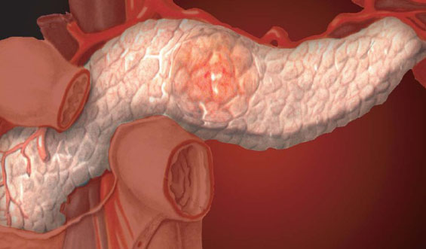
Древнегреческие врачи называли поджелудочную железу “pancreas” — «вся из мяса». Ее роль в организме необыкновенно велика: она обеспечивает пищеварение, участвует в регуляции энергетического обмена и других важных процессах.

Slide 15
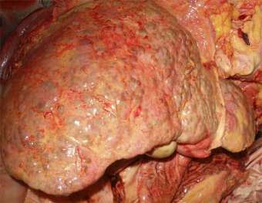
Цирроз печени

Slide 16
Цирроз печени – это прогрессирующее заболевание печени, носящее хронический характер и характеризующееся замещением соединительной тканью нормальных клеток печени. Появиться цирроз печени может как отдаленный результат ряда болезней печени, таких как холестаз, гепатит и др. Цирроз печени является ничем иным как поздней стадией всевозможных воспалительных заболеваний печени (как в случае с гепатитом) и ряда других органов (к примеру, сердца, когда цирроз печени является следствием сердечной недостаточности).

Slide 18
Развитию воспаления желчного пузыря способствуют:
- его врожденная деформация;
- дискинезия желчных путей;
- травмы желчного пузыря;
- опухоли в брюшной полости;
- нарушение обмена веществ (сахарный диабет, атеросклероз);
- нарушение режима питания (большие перерывы между приемами пищи, еда всухомятку);
- запоры, малоподвижный образ жизни
- беременность;
- аллергические реакции;
- возрастное нарушение кровоснабжения желчного пузыря.

Slide 19
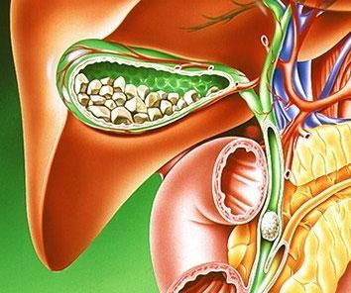

Slide 20
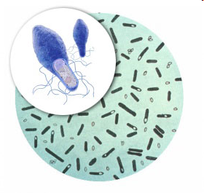
Ботулизм

Slide 21
Ботулизм — это смертельно опасное инфекционно-токсическое заболевание.
Возбудитель этой инфекции — микроб, относящийся к клостридиям (Clostridium botullini). Постоянное место пребывания клостридий ботулизма — кишечник многих животных и почва, куда они попадают с калом и где могут сохраняться долгие годы. Из почвы микроб попадает на пищевые продукты.

Slide 22
Болезнь развивается очень быстро — в течение 2-24 часов.
Первые симптомы: понос (3-5 раз, без примесей крови), рвота, незначительное повышение температуры, боль в животе.
Первыми специфическими проявлениями ботулизма являются нарушения остроты зрения (туман в глазах, плохое различение близлежащих предметов), двоение в глазах, косоглазие (мышцы глаз первыми после кишечника реагируют на ботулотоксин). Затем присоединяется нарушение речи, слабость, сухость во рту, нарушение глотания, изменения голоса и т.д. Температура нормальная или слегка повышена, сознание сохранено.
При первых же симптомах подобного рода необходимо срочно вызвать «скорую», так как больному требуется госпитализация. Без лечения у больного прогрессирует мышечная слабость и наступает смерть от паралича дыхательной мускулатуры.

Slide 23
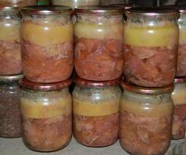
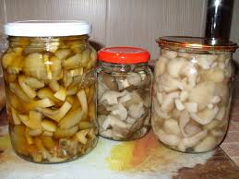
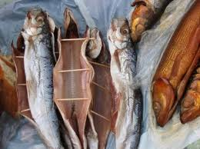
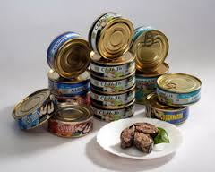

Slide 25
Среди причин возникновения язвы:
- наличие в желудке бактерии Helicobacter pylori
-наследственность
- неправильное питание
- стрессовые ситуации
- наличие хронического гастрита, доуденита
- злоупотребление алкогольными напитками
- частый прием некоторых лекарственных средств (аспирин, ибупрофен, диклофенак)-

Slide 26
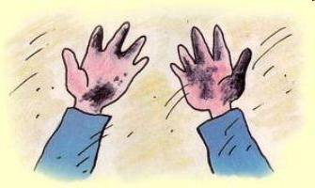
Дизентерия

Slide 27
Дизентерия - инфекционное заболевание, характеризующееся поражением желудочно-кишечного тракта, преимущественно толстой кишки.
Заболевание вызывают бактерии рода Шигелла. При разрушении микробов выделяется токсин, который играет большую роль в развитии болезни и обусловливает ее проявления.
Возбудители дизентерии отличаются высокой выживаемостью во внешней среде. В зависимости от температурно-влажностных условий они сохраняются от 3-4 суток до 1-2 месяцев, а в ряде случаев до 3-4 месяцев и даже более. При благоприятных условиях шигеллы способны к размножению в пищевых продуктах (салатах, винегретах, вареном мясе, фарше, вареной рыбе, молоке и молочных продуктах, компотах и киселях).

Slide 28
Дизентерия передается только от человека через загрязненные фекалиями пищу, воду, а также при контакте.
Источником возбудителя инфекции при дизентерии являются больные, а также бактерионосители, которые выделяют шигеллы во внешнюю среду с фекалиями. Больные дизентерией заразны с начала болезни. Длительность выделения возбудителя больными, как правило, не превышает недели, но может затягиваться и до 2-3 недель.
Наибольшая чувствительность к инфекции у лиц с группой крови А (II).
Ведущим фактором в развитии болезни является поступление ядов бактерий в кровь. В первую очередь поражается нервная, а также сердечно-сосудистая система, надпочечники и органы пищеварения.

Slide 29
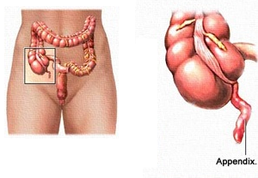
Аппендицит

Slide 30
Аппендицитом называют воспаление аппендикса.
Аппендицит может случиться у каждого человека, независимо от возраста.
Те, кому не посчастливилось заболеть аппендицитом, уверены, что он у них возник ни с того ни с сего. Однако врачам точно известно, что к развитию аппендицита могут привести:
излишне подвижный аппендикс и его перегибы (например, у детей);
закупорка просвета аппендикса каловыми массами при запорах (у пожилых людей) и просто непереваренными частицами пищи (семена, зерна);
пищевые и любые другие инфекции;
воспалительные заболевания кишечника;
травмы живота.

Slide 31
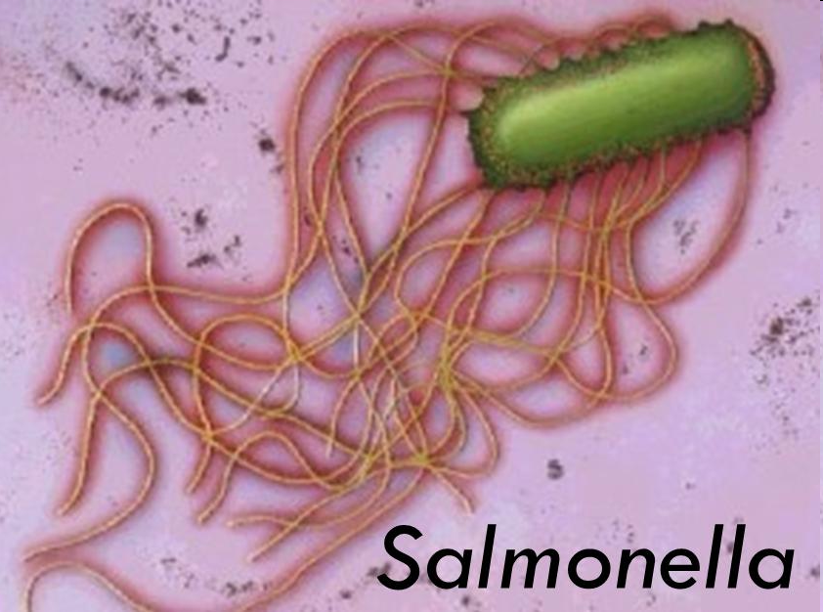
Сальмонелезы

Slide 32
Сальмонеллез - острое инфекционное кишечное заболевание, вызываемое многочисленными возбудителями из рода сальмонелл. Ученым известно более 700 разновидностей сальмонелл. Они устойчивы во внешней среде, переносят низкие температуры, но быстро погибают при высоких. Способны активно размножаются в пищевых продуктах, особенно в мясе, яйцах, масле, молоке и изделиях из него. Особенно тяжело переносят эту инфекцию грудные дети.

Slide 33
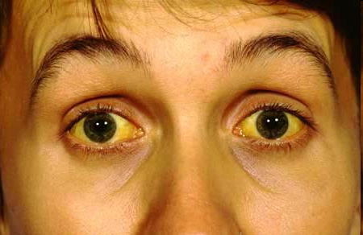
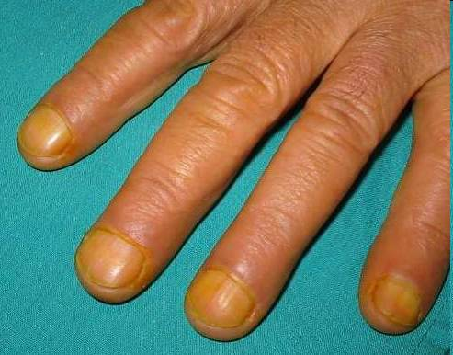
Гепатит В (Желтуха)

Slide 34
Гепатит — это воспаление печени, вызываемое, в основном, вирусной инфекцией. Существует пять основных вирусов гепатита, называемых типами A, B, C, D и E. Эти пять типов представляют огромную проблему в связи с бременем болезни и смерти, к которому они приводят, и с их потенциальными возможностями вызывать вспышки болезни и приводить к эпидемическому распространению. В частности, типы В и С приводят к развитию хронической болезни у сотен миллионов людей и, в общей сложности, являются самой распространенной причиной цирроза и рака печени.

Slide 35
Причиной гепатита А и Е обычно является употребление в пищу загрязненных пищевых продуктов или воды. Гепатит В, С и D обычно развивается в результате парентерального контакта с инфицированными жидкостями организма. В число распространенных способов передачи этих вирусов входят переливание зараженной крови или продуктов крови, инвазивные медицинские процедуры с использованием загрязненного оборудования и, в отношении гепатита В, передача от матери ребенку во время родов, от члена семьи ребенку, а также при сексуальных контактах.

Slide 36
Ресурсы
http://who.int/features/qa/76/ru/index.html
http://ru.wikipedia.org/wiki/%D0%90%D0%BF%D0%BF%D0%B5%D0%BD%D0%B4%D0%B8%D1%86%D0%B8%D1%82
http://www.diagnos.ru/diseases/infec/disenteria
http://medportal.ru/enc/gastroenterology/dyskinesia/3/
http://www.likar.info/bolezni/Gastrit/
http://medportal.ru/enc/gastroenterology/intestine/3/
http://medportal.ru/enc/gastroenterology/dysbacteriosis/
http://medportal.ru/enc/infection/diarrhea/6/
http://medportal.ru/enc/gastroenterology/dyskinesia/3/
http://medportal.ru/enc/narcology/alco/2/
http://www.likar.info/bolezni/Pankreatit/
http://dnaekb.ru/statmain/statboleznim/127-lib-pizhev.html
http://ru.wikipedia.org/wiki/%D0%9F%D0%B8%D1%89%D0%B5%D0%B2%D0%B0%D1%80%D0%B8%D1%82%D0%B5%D0%BB%D1%8C%D0%BD%D0%B0%D1%8F_%D1%81%D0%B8%D1%81%D1%82%D0%B5%D0%BC%D0%B0_%D1%87%D0%B5%D0%BB%D0%BE%D0%B2%D0%B5%D0%BA%D0%B0

